Slide 1
ПРИРОДА И ДРУШТВО
ОРИЈЕНТАЦИЈА У ПРОСТОРУ И ВРЕМЕНУ

Slide 2
ДА ПОНОВИМО
ПРОСТОР је све што нас окружује.
СТОЈИШТЕ је мјесто одакле посматрамо терен.
ВИДИК (ХОРИЗОНТ) је простор који се види са стојишта.
ВИДИКОВА ЛИНИЈА је линија по којој се привидно спајају небо и земља. Видикова линија помјера се промјеном стојишта.

Slide 3
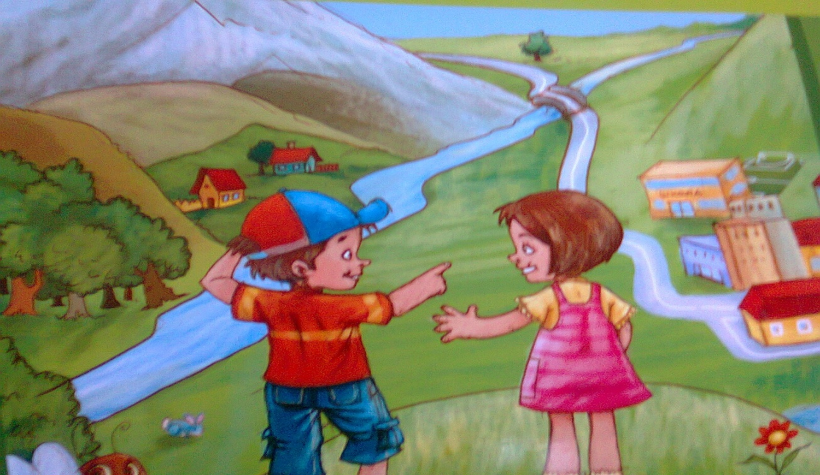
Оријентација је сналажење у простору. Оријентисати се значи знати на коју страну треба да кренеш да би стигао на одредиште.
Да би се лакше сналазили треба знати стране свијета.
Постоје основне и споредне стране свијета.

Slide 4

ИСТОК
ЗАПАД
СЈЕВЕР
ЈУГ

Slide 5
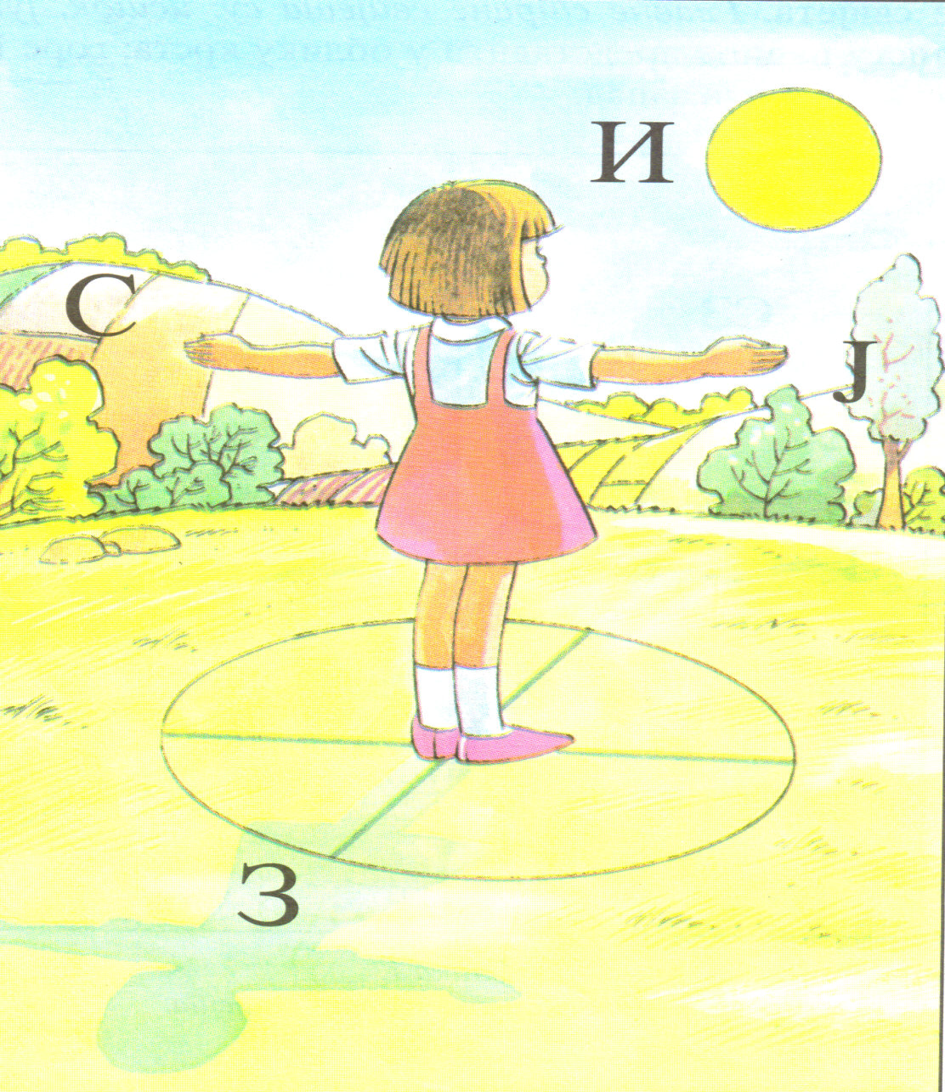
ОДРЕЂИВАЊЕ СТРАНА СВИЈЕТА ПОМОЋУ СУНЦА
У природи се можемо сналазити помоћу
Сунца.
Ујутро се окренемо лицем ка Сунцу.
Испред нас је исток, а иза нас је запад. Десно нам је југ, а лијево сјевер.

Slide 6
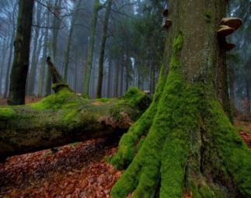
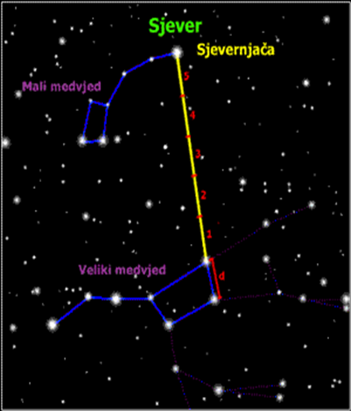
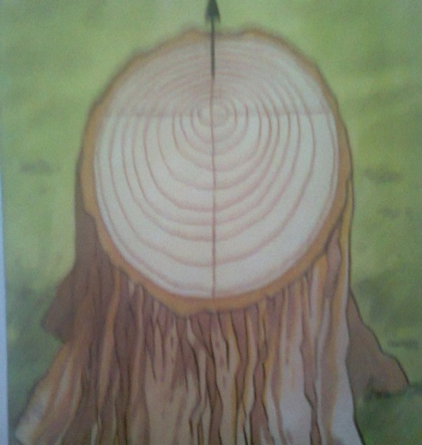
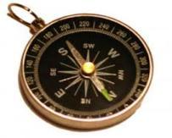
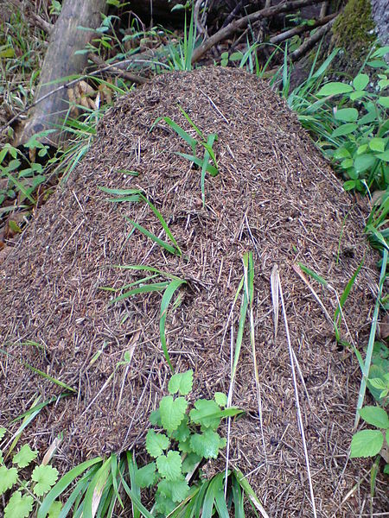
ПОРЕД СУНЦА МОЖЕМО СЕ ОРИЈЕНТИСАТИ ПОМОЋУ ЗНАКОВА У ПРИРОДИ

Slide 7
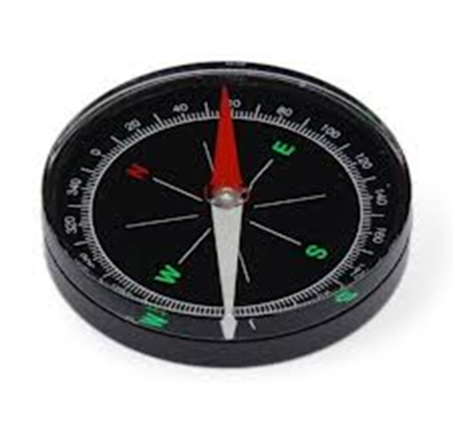
СНАЛАЖЕЊЕ ПОМОЋУ КОМПАСА
Компас је справа за одређивање страна свијета чији је најважнији дио магнетна игла. Она увијек показује правац сјевер- југ. На компасима се често користе енглеске скраћенице за стране свијета.
North N сјевер
South S југ
East E исток
West W запад

Slide 8
ДОБА ДАНА И ЊЕГОВО ТРАЈАЊЕ
ДАН је временска јединица која траје 24 сата.
Дан чине обданица и ноћ.
ОБДАНИЦА је свијетли дио дана.
НОЋ је тамни дио дана.

Slide 9
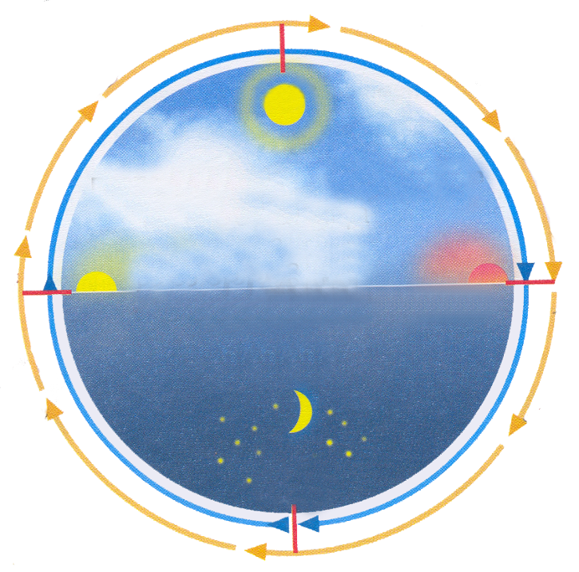
Добар дан
подне
Добро вече
послијеподне
пријеподне
обданица
Сунце
излази
ДАН
вече
Сунце
залази
јутро
ноћ
Добро јутро
Лаку ноћ
поноћ

Slide 10
ЈЕДИНИЦЕ ЗА ВРИЈЕМЕ
Дан има 24 сата.
Сат има 60 минута.
Мање јединице за вријеме су: минут и сат.
Веће јединице за вријеме су: седмица, мјесец, година, деценија и вијек.

Slide 11
ЧАСОВНИК
Вријеме мјеримо справом која се зове часовник. На бројчанику су обиљежени часови, тј. сати (дебљим или дужим цртама и бројевима од 1 до 12) и минути (тањим или краћим цртама).

Slide 12
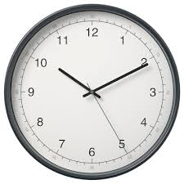
Сат траје 60 минута.
Велика казаљка
показује минуте.
Она се брже креће
од мале казаљке
Мала казаљка
показује часове тј. сате.
Први круг од 1 до 12,
други круг од 12 до 24.
На бројчанику
су обиљежени часови
бројевима од 1 до 12,
и минути малим цртама

Slide 13
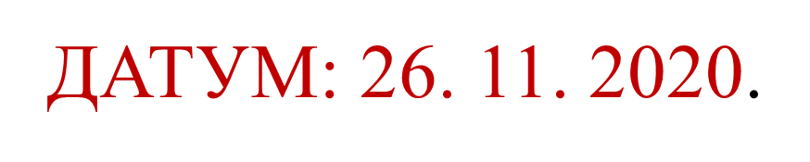

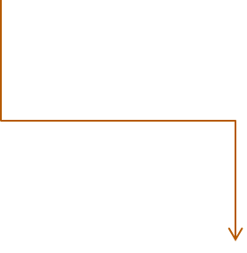

60 минута | 24 сата | 7 дана | 28, (29), 30, или 31 дан | 12 мјесеци

Slide 14
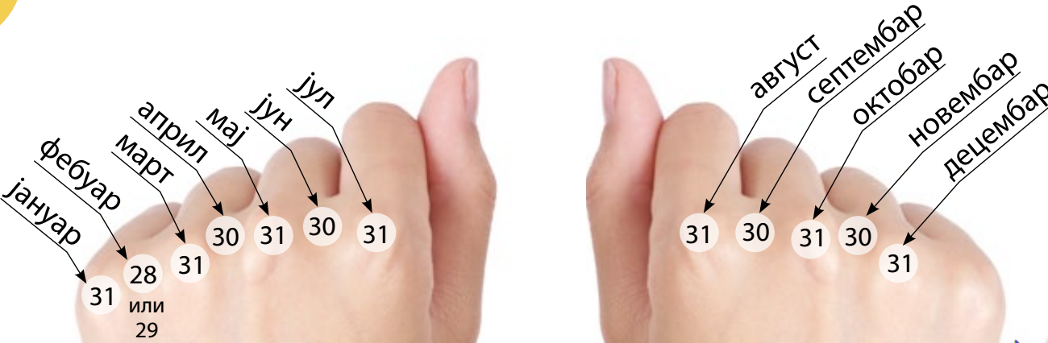
ГОДИНЕ И МЈЕСЕЦИ У ГОДИНИ
ГОДИНА има 12 мјесеци. Сваки мјесец има своје име и одређени број дана.

Slide 15
Календар представља попис свих мјесеци, седмица и дана у току једне године.
Година има 365 или 366 дана, што зависи од броја дана у фебруару. Сваке четврте године фебруар има 29 дана, а година 366 дана. Такву годину називамо преступна година, док годину која има 365 дана називамо простом годином.
Календарска година почиње 1. јануара, а завршава се 31. децембра. Школска година почиње 1. септембра, а завршава се 31. августа.

